Slide 1
GUÍA INFORMATIVA DE LA PRUEBA PARA EL ACCESO A LA UNIVERSIDAD DE CASTILLA Y LEÓN PARA EL CURSO 2024-25
La Comisión Organizadora de la Prueba de Acceso a la Universidad de Castilla y León, creada mediante Orden EDU/1225/2024, de 14 de noviembre (“Boletín Oficial de Castilla y León” de 21 de noviembre), reunida el 21 de marzo de 2025, ha tomado los siguientes acuerdos:

Slide 2
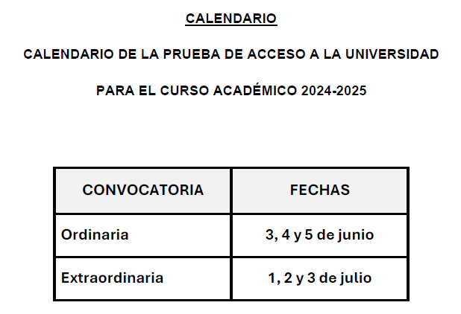
IES Alonso Berruguete, Ponce de León, 2 - Palencia
Escuela Oficial de Idiomas, Isaac Peral s/n - Palencia

Slide 3
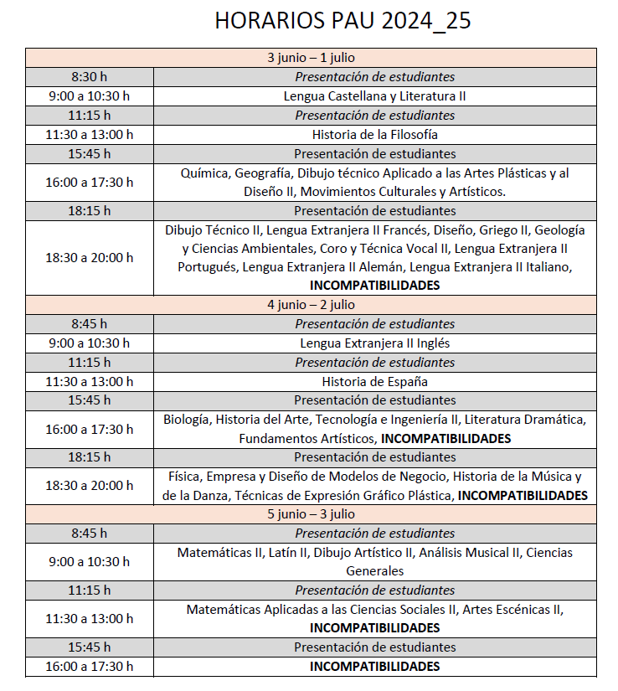

Slide 4
INSCRIPCIÓN: PROCEDIMIENTO, LUGARES Y PLAZO
Los plazos de matriculación son: desde el 26 de mayo hasta las 12 horas del 29 de mayo (Convocatoria Ordinaria 2025) y desde el 23 de junio hasta las 12 horas del 26 de junio (Convocatoria Extraordinaria de 2025).
Documentación a presentar:
  Fotocopia de DNI (si no se permite a la UVA consultar los datos)
  Solicitud de título
  Solicitud de matrícula
  Carta de pago (primero se obtiene en la Secretaría, se paga en el Banco de Santander y se presenta en la secretaría)

Slide 5
DESTINATARIOS DE LA PRUEBA PARA EL ACCESO A LA UNIVERSIDAD
Carácter obligatorio: será obligatorio realizar y superar la Prueba de Acceso a la Universidad (PAU) para los estudiantes que estén en posesión del título de Bachiller y deseen acceder a las enseñanzas universitarias oficiales de Grado en las universidades españolas.
Carácter voluntario:
  I) los estudiantes que estén en posesión del título de Bachiller y que hubieran realizado y superado la PAU con anterioridad podrán presentarse en sucesivas convocatorias, si desean elevar su calificación, a la fase general y/o específica.
  II) los estudiantes que estén en posesión de títulos oficiales de Técnico Superior de Formación Profesional, de Técnico Superior de Artes Plásticas y Diseño, o de Técnico Deportivo Superior del Sistema Educativo Español, o en posesión de títulos, diplomas o estudios homologados o declarados equivalentes a dichos títulos, podrán presentarse únicamente a la fase específica.

Slide 6
CARACTERÍSTICAS DE LA EVALUACIÓN DE BACHILLERATO PARA EL ACCESO A LA UNIVERSIDAD
FASE GENERAL
Consistirá en la realización de un examen por cada una de las materias que se citan a continuación: Tres materias comunes de segundo curso de Bachillerato:
  Lengua Castellana y Literatura II.
  Lengua Extranjera II, pudiendo elegir el alumnado entre alemán, francés, inglés, italiano y portugués.
  Historia de España o Historia de la Filosofía, a elección del alumnado.
La materia específica obligatoria de segundo curso de Bachillerato de la modalidad:
  Modalidad de Ciencias y Tecnología: Matemáticas II o Matemáticas Aplicadas a las Ciencias Sociales II, a elección del alumno.
  Modalidad de Humanidades y Ciencias Sociales: Latín II o Matemáticas Aplicadas a las Ciencias Sociales II, a elección del alumno.

Slide 7
FASE ESPECÍFICA
Todos los destinatarios de la prueba de acceso a la universidad consignados en el apartado A de este documento que quieran mejorar su nota de admisión podrán examinarse de hasta tres de las siguientes materias elegidas para la prueba:
Análisis Musical II **
Artes Escénicas II **
Biología
Ciencias Generales **
Coro y Técnica Vocal II
Dibujo Artístico II**
Dibujo Técnico II
Dibujo Técnico Aplicado a las Artes Plásticas y al Diseño II
Diseño
Empresa y Diseño de Modelos de Negocio
Física
Fundamentos Artísticos
Geografía
Geología y Ciencias Ambientales
Griego II
Historia de España **
Historia de la Filosofía **
Historia de la Música y de la Danza
Historia del Arte
Lengua Castellana y Literatura II**
Lengua Extranjera II**
Latín II**
Literatura Dramática
Matemáticas II **
Matemáticas Aplicadas a las Ciencias Sociales II **
Movimientos Culturales y Artísticos
Química
Técnicas de Expresión Gráfico-plástica
Tecnología e Ingeniería II
** Se podrán examinar de cualquiera de estas materias siempre que no se hayan examinado de la misma en la fase general.
Asimismo, los estudiantes podrán examinarse de una segunda lengua extranjera distinta de la que se hubieran examinado como Lengua Extranjera II en la fase general.
Cada una de las pruebas tendrá una duración de 90 minutos, estableciéndose un descanso entre pruebas consecutivas de 60 minutos (el llamamiento se efectuará cuando hayan transcurrido 45 minutos).

Slide 8
SUPERACIÓN DE LA PAU
Para poder superar la EBAU será imprescindible obtener una calificación igual o superior a 4 puntos. Dicha calificación será la media aritmética de las calificaciones obtenidas en las materias generales del bloque de asignaturas troncales, expresada mediante una escala de cero a diez puntos, con tres decimales y redondeada a la milésima.
La calificación para el acceso a estudios universitarios se calculará ponderando un 40 por 100 la calificación de la PAU y un 60 por 100 la nota media del expediente académico del alumno en Bachillerato (excluida Religión). Se entenderá que se reúnen los requisitos de acceso cuando el resultado de esta ponderación sea igual o superior a 5 puntos. La calificación será expresada mediante una escala de cero a diez puntos, con tres decimales y redondeada a la milésima
SUPERACIÓN DE LA PAU
                Nota con tres decimales mayor o igual a 5
                Nota = 0,6 NMB + 0,4PAU Si PAU≥4
                NMB: nota media bachillerato.
                PAU: calificación fase general.

Slide 9
NOTA DE ADMISIÓN A E.U. DE GRADO CON CONCURRENCIA COMPETITIVA.
    Nota de admisión = 0,6NMB + 0,4CFG + aM1+bM2 Si PAU≥4
    CFG: calificación fase general.
    PAU: nota media bachillerato.
    M1, M2 : las dos mejores calificaciones de las materias superadas de la fase específica.
    a, b: parámetros de ponderación de las materias entre 0,1 y 0,2 a fijar por las universidades para cada grado. Se harán públicos al inicio del curso.
    https://www.educa.jcyl.es/universidad/es/servicio-ensenanza-universitaria/admision-ensenanzas-universitarias-oficiales-grado-universi/parametros-ponderacion-curso-2024-2025
    Las universidades podrán tener en cuenta la calificación obtenida en las materias generales del bloque de asignaturas troncales según modalidad en sus procedimientos de admisión.

Slide 10
Los alumnos que no hayan superado la evaluación final de Bachillerato para el acceso a la Universidad en la convocatoria ordinaria podrán realizar la evaluación en la convocatoria extraordinaria.
Quienes, habiéndola superado, deseen mejorar la calificación final obtenida en la convocatoria ordinaria, podrán presentarse a la evaluación en la convocatoria extraordinaria.
La superación de la PAU tendrá validez indefinida. Las calificaciones obtenidas en los ejercicios de las materias para mejorar la nota de admisión tendrán validez durante el curso que se inicie inmediatamente después de la superación de la prueba y los dos cursos académicos siguientes a este.
Los estudiantes podrán presentarse en sucesivas convocatorias para mejorar la calificación obtenida en cualquiera de las pruebas. Se tomará en consideración la calificación obtenida en la nueva convocatoria, siempre que esta sea superior a la anterior.
ENLACE MUY IMPORTANTE (información general)
https://www.educa.jcyl.es/universidad/es/servicio-ensenanza-universitaria/acceso-universidades-publicas-castilla-leon

Slide 11
ADMISIÓN A LAS UNIVERSIDADES PUBLICAS
¿QUIÉNES TIENEN QUE REALIZAR ESTA PREINSCRIPCIÓN?
En general, todos los que deseen iniciar enseñanzas universitarias oficiales de Grado.
El alumno cumplimentará un solo formulario informatizado, ya que la preinscripción es única y obligatoria para todas las Universidades Públicas del Distrito Universitario de Castilla y León.
Dentro del plazo de preinscripción se podrán hacer las modificaciones y rectificaciones que fueran necesarias.
En el caso de solicitar en alguna de sus opciones los estudios de Grado en Traducción e Interpretación o Grado en Piloto de Aviación Comercial y Operaciones Aéreas (Salamanca) deberá realizar una prueba de aptitud.
Los alumnos que deseen matricularse en universidades fuera de Castilla y León o en universidades privadas deberán dirigirse a dichas universidades para informarse del proceso de inscripción
ENLACE MUY IMPORTANTE
https://www.educa.jcyl.es/universidad/es/servicio-ensenanza-universitaria/admision-ensenanzas-universitarias-oficiales-grado-universi

Slide 12
ENLACES DE INTERES
ACCESO A LA UNIVERSIDAD:
https://www.educa.jcyl.es/universidad/es/servicio-ensenanza-universitaria/acceso-universidades-publicas-castilla-leon
MATRICES DE PONDERACIÓN:
https://www.educa.jcyl.es/universidad/es/servicio-ensenanza-universitaria/admision-ensenanzas-universitarias-oficiales-grado-universi/parametros-ponderacion-curso-2023-2024
ADMISIÓN A LA UNIVERSIDAD:
https://www.educa.jcyl.es/universidad/es/servicio-ensenanza-universitaria/admision-ensenanzas-universitarias-oficiales-grado-universi
UNIVERSIDAD VALLADOLID:
https://admision.uva.es/export/sites/admision/#EBAU
UNIVERSIDAD SALAMANCA:
https://www.usal.es/examenes-evaluacion-de-bachillerato-para-el-acceso-la-universidad

